Slide 1

Bases hemodinámicas para un mejor diagnóstico y una mejor estrategia terapéutica en la patología vascular arterial y venosa. Lectura
Claude Franceschi
Presión
Transmural
=
Presión vasal lateral
=
P. Hidrostática +
P. Motriz
Presión externa
=
P.Tisular +
P. atmosférica

Slide 2
1-La hemodinámica es la mecánica de fluidos aplicada a la circulación de la sangre.
-Está formada por bombas y conductos.
-Su función final es biológica y vital, porque irriga los tejidos con nutrientes y drena sus catabolitos.

Slide 3
2 La clínica y la biología de la insuficiencia circulatoria dependen de:
Presión Trans-Mural
Conflicto sangre/paredes
Presión
Transmural
=
Presión vasal lateral
=
P. Hidrostática +
P. Motriz
Presión externa
=
P.Tisular +
P. atmosférica

Slide 4
3 Conocer y entender la hemodinámica y sus relaciones fisio-patológicas mejora la calidad -de las investigaciones, -del diagnostico clínico e instrumental y -de los tratamientos de las enfermedades vasculares.

Slide 5
3
Las controversias nacionales y internacionales se explican por la diferencia de conceptos hemodinámicos -en gran parte debida a una utilización distinta del EcoDoppler -particularmente en los países anglosajones donde esta técnica es practicada no por médicos sino solamente por técnicos.

Slide 6
4 La semiología clínica es imprescindible porque puede reconocer unos síntomas y signos importantes.
Sin embargo tiene que ser completada por exámenes biológicos y instrumentales.
De hecho, a veces la clínica puede ser anodina, pero enmascarar una patología severa y vice y versa.

Slide 7
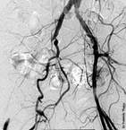
5 Las imágenes no dan informaciones hemodinámicas suficientes, -es necesaria una evaluación hemodinámica para definir la estrategia terapéutica.
las anomalías hemodinámicas pueden ser asintomáticas si no han alcanzado un nivel funcional suficiente.

Slide 8
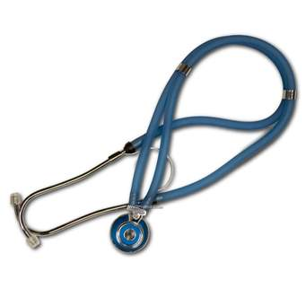

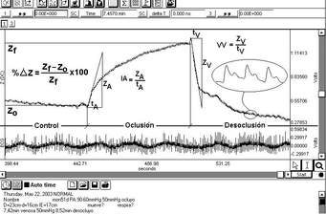
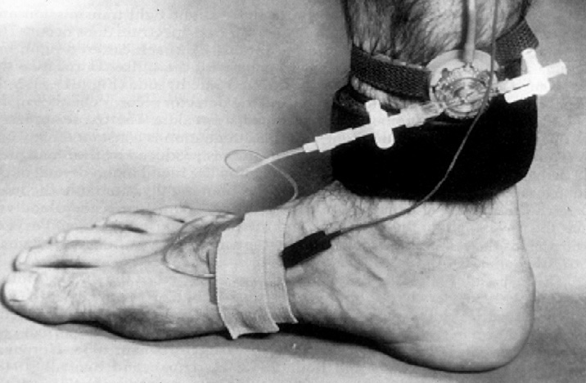
6 Las evaluaciones hemodinamicas han avanzado mucho desde la palpación y la auscultación de los vasos. La esfigmomanometría, el cateterismo y la pletismógrafía han representado un progreso.

Slide 9
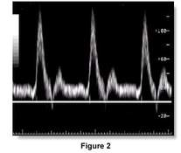
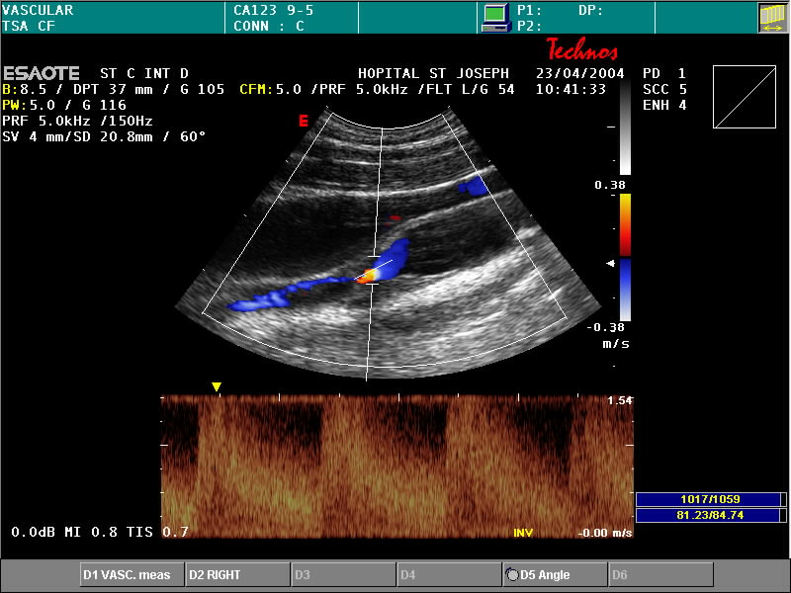
6 La introducción de los ultrasonidos ha revolucionado las investigaciones vasculares. Ningún procedimiento como el Döppler puede estudiar la hemodinamica, el objetivo central de la circulación.
Lamentablemente, el procedimiento no es suficientemente utilizado en todas sus posibilidades.

Slide 10
Por esta razón, los especialistas e investigadores tienen que profundizar sus conocimientos en hemodinámica y en la exploración Döppler.
Así se podrán analizar, criticar y corregir los prejuicios y afirmaciones de las recomendaciones oficiales.

Slide 11
Definición fisio-patologica de la insuficiencia hemodinámica

Slide 12
8
La insuficiencia arterial es la incapacidad del sistema arterial para asegurar un : -Flujo cardiófugo con el -Flujo y Presión adaptados a las necesidades de irrigación de los tejidos.

Slide 13
8
La insuficiencia venosa es la incapacidad del sistema venoso para -asegurar un flujo cardiópeto unidireccional con el débito y presión -adaptados a las necesidades -del drenaje de los tejidos, -termorregulación y -reserva hemodinámica con independencia de la posición y actividad muscular.

Slide 14

9, Bases físicas de la mecánica de fluidos
Pascal: PH= ῤgh,
Bernouilli : ΔP = p + (1/2) rv² + ῤgh
Poiseuille : ΔP = 8 L μ Q/ π r⁴
Reynolds : Re= VL/v
Navier-Stokes

Slide 15
10 Definición de la Presión:
Presión absoluta : Presión respecto al vacio. Presión relativa es la Presión respecto al presión atmosférica. Es la utilizada en la práctica, Se llama convencionalmente Presión negativa cuando es menor que la Presión atmosférica de (0 a 760 mmHg) de la Presión absoluta.
+
+
Presion Absoluta
Presion Relativa
0
-
0
-76mm Hg

Slide 16
11 Definición de la Presión-Volumen-Resistencia-Compliance: P/V/R/C
En un tubo rígido el caudal Q varia solamente con la Presión P / resistencias R : Q=P/R En un tubo distensible , el caudal Q puede variar sin variación de presión dP.
Rígido
P= Q . R
P = Q . R
Distensible
C

Slide 17
11
Definición de la Presión-Volumen-Resistencia-Complianza: P/V/R/C
En efecto, este tubo puede ampliar su calibre , aumentando su radio r sin variación de presión dP. La razón es la complianza
Complianza C= dT = d( 2π. r)
Tensión T = P. r ( Ley de Laplace).
dP dP
T
r
Compliante
dP
Rígido

Slide 18
11
Así, cuanto mayor es la Complianza, mas importante es la amortización de las variaciones de presión, entre los límites del Módulo de Young de las paredes.
C
DCp
Complianza:
Capacidad de un vaso para contener más volumen de sangre según la Presion
Mod. Young
SCp
C= PTM . Cp
C: Calibre venoso
Cp:Compliance
1-Complianza estática SC = C/P
2- Complianza dinámica DC = dC/dP
P
P

Slide 19
12 Efecto Windkessel en las arterias.
La Complianza de las paredes, amortiza las variaciones de presión de las arterias,
porque disminuye la Presión sistólica y aumenta la Presión diastólica por la recuperación del calibre debido a la elasticidad arterial.

Slide 20
12 Efecto Windkessel en las arterias.
El Döppler muestra una curva bifásica proto-diastólica que -aumenta con la elasticidad patologica de las paredes -y/o las resistencias micro-circulatorias (R) y la Presión (P)
P
R

Slide 21
12 Efecto Windkessel en las arterias.
Por esta razón, -la rigidez arteriosclerótica de las paredes se traduce por un incremento de Presión arterial diferencial ( Hipertensión sistólica) -y la disminución de la curva bifásica proto-diastólica al Doppler.

Slide 22
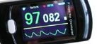
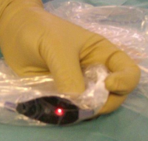
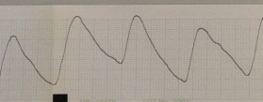
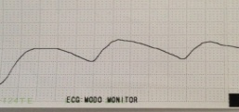
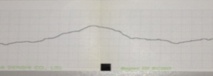
PLETHYSMOGRAFIA por infrarrojos : Varia con el volumen de sangre superficial. Evalúa la micro circulación arterial es decir las variaciónes de presión arterial y venosa.
Puede sustituir al Döppler para la medición de presión manométrica del dedo gordo o Pole Test.
Es mejor que el Döppler para evaluar la isquemia intestinal y prevenir la fistulas de las anastomosis intestinales.
Puede evaluar el tiempo de vaciamiento venoso superficial.
23 bis
Normal Isquemia
Infrared parietal colorectal flowmetry: a new application of the pulse oximeter. Is this method useful for general surgeons in preventing anastomotic leakage after colorectal resections? Dovepress http://dx.doi.org/10.2147/OAS.S81138
Notes:
22

Slide 23
13 Onda de Presión en las arterias.
La onda de presión sistólica se mueve desde el corazón hacia la micro-circulación con una velocidad independiente de la del flujo, pero proporcional a la rigidez debida a la disminución de la complianza de las paredes. Su suma con la reflexión de la onda de la precedente sístole se acerca al corazón cuando aumenta la velocidad de la onda.

Slide 24
13
La suma de estas 2 ondas produce una híper-presión local que conduce a un mayor estrés cardiaco, cuando se acerca demasiado al corazón, al aumentar la Presión central (Presión aórtica proximal), favoreciendo una insuficiencia cardiaca.
Se puede medir con el Döppler midiendo el tiempo de pasaje de la onda sistólica entre dos sondas Doppler separadas por una distancia conocida.

Slide 25
14 Resistencias en las arterias.
El flujo se produce solamente cuando su presión es superior a las resistencias. A la exploración Döppler, la velocidad sistólica y diastólicas se reducen progresivamente con el incremento de las resistencias distales. El Índice de Pourcelot IP (A-B)/A ( A= Velocidad sistólica, B= Velocidad diastólica), puede solamente medir las resistencias inferiores o igual a la presión diastólica. Es útil para los órganos a baja resistencia como el cerebro o el riñón.
A
B
IP Si
IP No

Slide 26
14 Resistencia arteriales.
La variación de presión puede también, modular este Indice
-Fue propuesto (Franceschi) un Indice de Presión-Perfusión (Presión Diastólica mmHg)/ Velocidad Diastólica cm + 1)
En los músculos y la piel, en reposo y temperatura normal, el flujo diastólico es nulo, éste aparece tras el ejercicio y/o el calor de forma proporcional a la caída de las resistencias micro-circulatorias.

Slide 27
15 Efecto “Reservorio” en las venas.
La compliance venosa es mucho más grande que la arterial. Permite grandes variaciones de volumen venoso con variaciones menores de la Presión..

Slide 28
15
Efecto “Reservorio” en las venas.
La complianza venosa es mucho mayor que la arterial. Permite grandes variaciones de volumen venoso con variaciones menores de la Presión..

Slide 29
15
Este efecto “Reservorio” es una de las funciones del sistema venoso.
Porque puede proporcionar permanentemente la pre-carga del ventrículo derecho tanto en reposo como durante el ejercicio.

Slide 30
Efecto “Reservorio” en las venas y Desactivación de la bomba cardiaca.
La Bomba Cardiaca se puede desactivar por caída de volumen y presión venosa torácica en caso de hemorragia no compensada, o cuando el útero grávido de la mujer en decúbito supino bloquea la vena cava inferior. Ello se previene con el decúbito lateral izquierdo.

Slide 31
Desactivación de la bomba cardiaca en bi-pedestación inmóvil por excesiva acumulación de sangre venoso en las extremidades inferiores, como se ve durante las investigaciones venosas Doppler prolongadas. Se previene con Atropina y/o medias elásticas Se trata con decúbito supino con elevación vertical de las piernas Pude ser diagnosticado con el Tilt Test.
Tilt Test

Slide 32
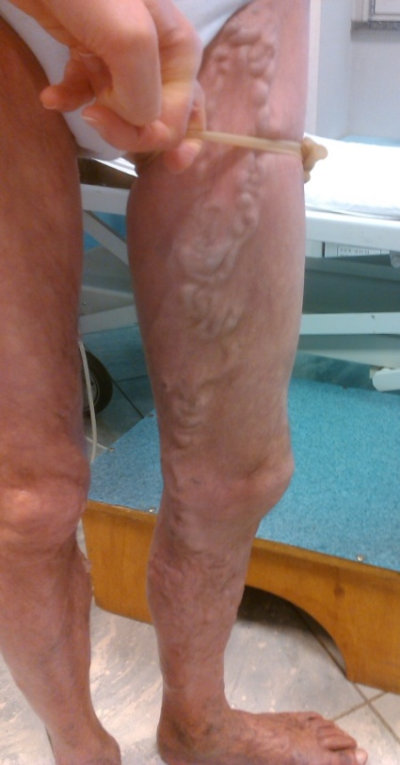
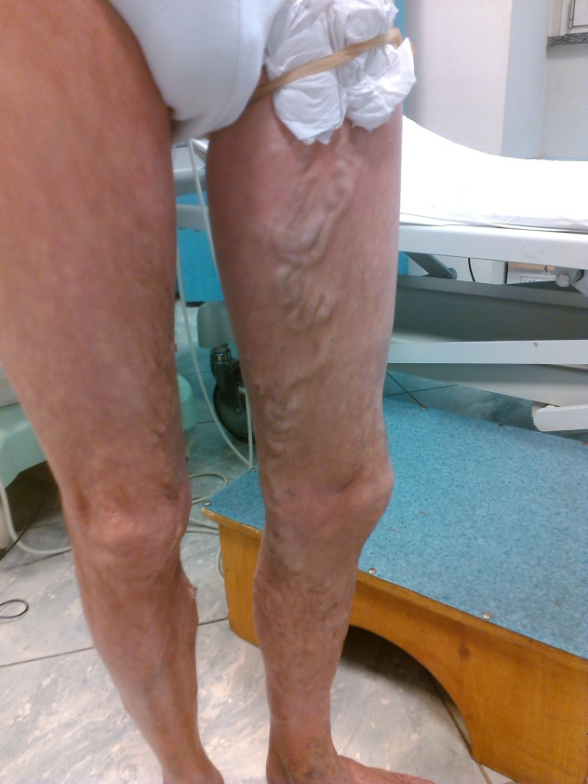
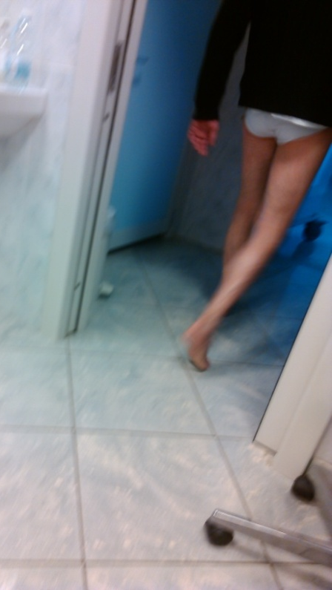
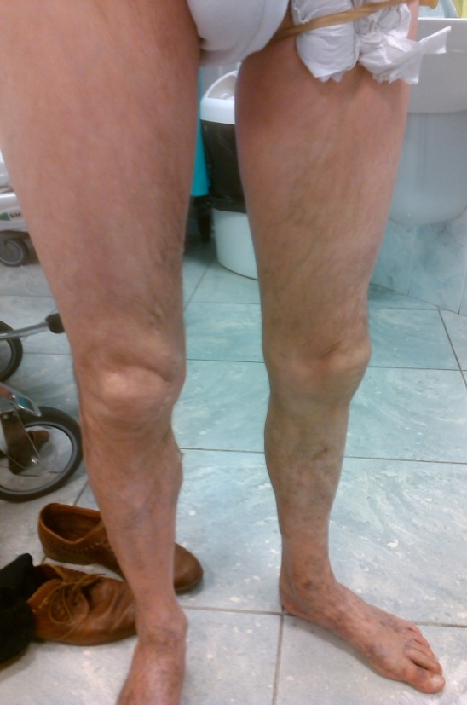
17 Lo que se llama “reservorio varicoso”, no es responsable si no consecuencia de la evolución de las varices.
No es necesaria su destrucción porque es pasivo y se vacía cuando no esta sobrecargado como lo confirman la Maniobra de Perthes y la Cura CHIVA….también su desaparición después la parálisis de la extremidades inferiores!
Maniobra de Perthes CHIVA

Slide 33
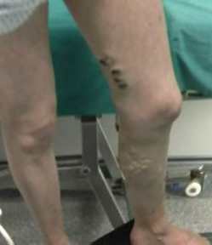
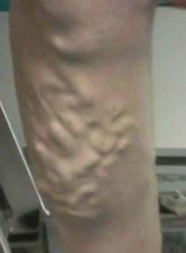
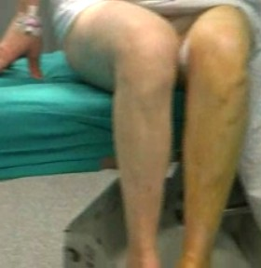
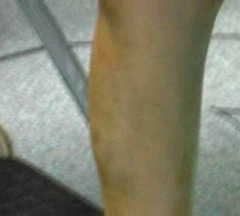
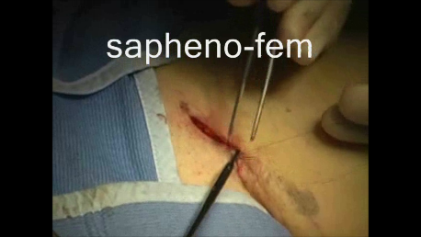
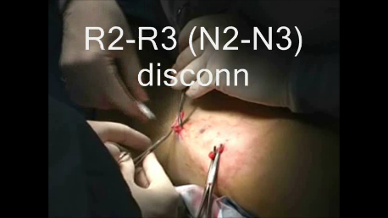
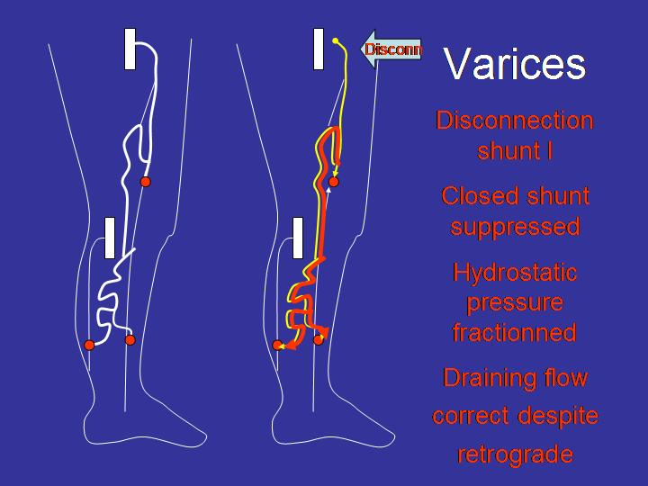
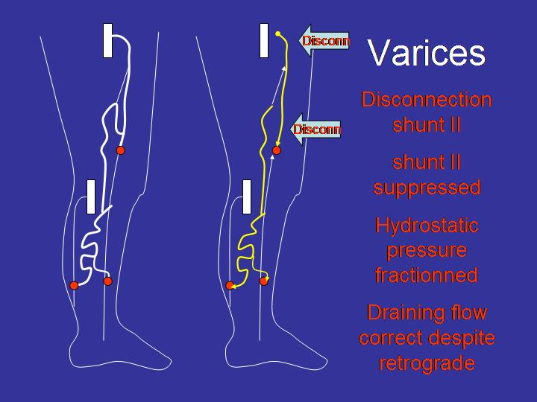
17 bis
CHIVA: pre y post. Ninguna flebectomia ni esclerosis
Notes:
33

Slide 34
18Características hemodinámicas de la sangre. La sangre no es un fluido perfecto en el sentido Newtoniano, es decir viscoso con flujo laminar sin turbulencias.
Régimen laminar

Slide 35
-19 Aunque considera los fluidos perfectos no turbulentos, la ley de Bernouilli se puede aplicar al flujo normal de la sangre. No se puede aplicar cuando existen velocidades demasiadas altas. Entonces se utiliza y la ley de Poiseuille.

Slide 36
-19 Ambas leyes no se pueden utilizar cuando existen demasiadas turbulencias, es decir cuando el Numero de Reynolds Re supera 2000-3000.
En este caso existe la ecuación de Navier Stokes , diferencial , no lineal de campos desconocidos de presión y velocidad, sin embargo es prácticamente imposible de aplicar al flujo sanguíneo.

Slide 37
La ley de Bernouilli
Ptotal Pt= (p + (1/2) ṗv² +ṗgh constituida por -presión estática p + -presión dinámica (1/2 ṗv² ) + -presión hidrostática ṗgh
(1/2) ṗv²
h
p
ṗ gh

Slide 38
21 La presión hidrostática ṗ gh es:
la presión debida a la fuerza gravitacional ṗg por la altura de la columna de sangre h.
(1/2) ṗv²
h
p
ṗ gh

Slide 39
Como medir la ecuacion de BERNOUILLI
Ptotal = p + (1/2) rv² +ῤgh
p: presion estatica, ῤ: masa volumica Kg/m^{3:} sangre = 1060 Kg/m³ v: velocidad m/s g= gravedad 9,81 m/s h=altura metros m Pt= Pression statique en Pascals
Ejemplo de médicion de p estatica:
Si Pt = 50 mmHg y v= 100cm/s,p =6091Pa =45 mmHg, lo que bassa la PTM de 5 mmHg.

Slide 40
22 La presión hidrostática ῤgh en las arterias. La presión hidrostática arterial al tobillo varía con la postura: En bi-pedestación ῤgh 90 mmHg se agrega a PA:p + (1/2) ṗv²
En decúbitos la idrostática ṗgh está nula.Hay solamente la P. motriz del corazón
PA (p +(1/2) ṗv²⁾ + 90 mmHg ῤgh
PA (p +(1/2) ṗv²⁾ + 0 mmHg ῤgh

Slide 41
Como la presión hidrostática se agrega a la motriz, se puede aumentar la presión arterial de a nivel del pie poniendo el paciente de pie o sentado.
Eso es muy útil en caso de isquemia critica para reducir el dolor y mejorar la vascularización.
El edema se evita con una contención venosa ligera controlada por Doppler.
.
h
h
DOPPLER

Slide 42


Además, el aumento del flujo arterial por la sedestación mejora la exploración con Ecodoppler de las arterias de la pierna y del pie en la situaciones difíciles. Particularmente, puede ayudar a determinar los angiosomas con curva Doppler modulada por compresiones manuales selectivas de las arterias de la pierna y ante pie.
DOPPLER
DOPPLER
DOPPLER
DOPPLER

Slide 43
24 La presión motriz en las arterias (p + (1/2) ῤv² ) = Cte porque se convierten una en la otra. Es la presión arterial producida por el ventrículo izquierdo .
La compresión venosa aumenta la resistencias microcirculatorias, lo que reduce la velocidad y aumenta la presión estática p, lo que mejora la irrigación tisular.
Asi, la contención venosa controlada puede ayudar a tratar la isquemia critica.
.

Slide 44
23 Presion Hidrostatica Pole Test y Isquemia critica
La columna de sangre h puede ser utilizada para una medición Pole Test confiable las presiones al pie inferiores à 65 mmHg por el diagnostico de Isquemia critica, cualquiera sea la rigidez de la arterias..
Doppler o Plethysmografia IR
POLE TEST
h = 65cm P =50mmHg

Slide 45
La presión hidrostática ῤgh en las venas.
En bipedestación en reposo las válvulas están abiertas y la Presión venosa en tobillo es unos 90 mmHg = 120 cm H²0, es decir menor que la altura del individuo (unos 175 cm.)
?

Slide 46
La presión hidrostática ῤgh en las venas.
Eso es debido a que la presión atmosférica no se transmite a la venas del cerebro, cuello y tórax por la protección de sus armaduras osteo-musculares. Ello explica las embolias gaseosas por punción yugular en sedestación. La Presión Absoluta es positiva pero < a la presión atmosférica, por lo que la Presión Relativa es negativa.
-20
-20
0
0
0
90
+90

Slide 47
27 Esta presión distal de 90 mm Hg es demasiada alta para el drenaje correcto de los tejidos, por suerte se fragmenta con la deambulación reduciéndose a 30 mmHg en el tobillo.
La causa de la fragmentación dinámica de la presión hidrostática FDPH es el cierre alternativo sístolo-diastólico de la válvulas proximal y distal de la bomba valvulo-muscular de la pierna, particularmente de la pantorrilla.
PARO
SISTOLE
DIASTOLE
C
Flux
C

Slide 48
27. Cuando las válvulas deterioradas o ausentes no se pueden cerrar , el FDPH no se realiza y la presión en tobillo no desciende. Ello puede ser debido a la incompetencia valvular venosa profunda, o superficial (por efecto de shunt cerrado).
Incom. Superf
Shunt Cerrado
Incom.
Profun?
90
Incompetenza
valvular
30
Normal
15
Paro
Partenza
Marcha
Paro
Sentado
Acostado
- 40
Declive

Slide 49
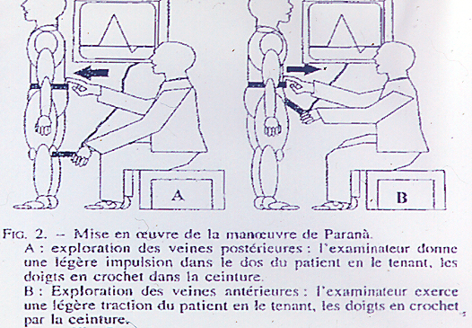
Con el eco-doppler y las maniobras de compresión-descompresión, o mejor la maniobra de Paranà (más fisiológica) y la Maniobra de Vasalva, se puede diagnosticar la deficiente FDPH por los reflujos y shunts cerrados o abiertos derivativos. La pletismógrafia de aire muestra la insuficiente diminución de volumen de la pierna con ejercicio . La desconexión de los shunts con fragmentación de la columna de presión hidrostática son unas de las bases de la cura CHIVA.
R 1
R 1
R 2
R 2
R 3
Maniobra de Paraná

Slide 50
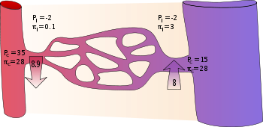
29 la Presión Residual PR -Presión Motriz: p + (1/2) ῤv² - que resulta de la Presión Arterial PA -disminuida por la - perdida de carga (presión) a través las -resistencias micro-circulatorias RMC. Su valor es mucho menor que el arterial : aproximadamente 15, versus 100 mmHg .
PA
RMC
PR

Slide 51
30 El Efecto Venturi : efecto aspirativo de la caída de la presión estática por alta velocidad de flujo de acuerdo con la Ley de Bernouilli, En práctica, esta situación no existe en el sistema venoso por sus bajas velocidades.
Por ejemplo, por una Presión total Pt = 100mmHg, y una alta velocidad v = 100cm/s la perdida de Presión estática es solamente = 4mmHG = 4% . Por Pt = 50 mmHg v= 100cm/s = Perdida p = 4 mmHG = 8% excepto Pitot que explique la existencia de flujos sistólicos de las perforantes según su dirección respecto al flujo
A B C
Tubos de Pitot
A: (p +(1/2) ṗv²⁾ + ῤgh
V
B: p + ῤgh
P 1
P 2
C: (p - (1/2) ṗv²⁾ + ῤgh

Slide 52
32 Las bajas resistencias R micro-circulatorias aumentan el flujo Q y la presión residual PR : -inflamación, -termorregulación al calor, -movimientos musculares -Fistulas artero venosas
PR Q
1/R

Slide 53
33 La Presión Residual PR de la vena tíbial posterior en reposo y post ejercicio se pude medir con el Döppler.
Paciente acostado, se explora como para medir la presión arterial con un manómetro.
PR = (p +(1/2) ṗv²⁾ + 0 mmHg ῤgh
DOPPLER

Slide 54
33 Las altas resistencias incrementan la presión venosa hasta superar los obstáculos por acumulación de la Presión Residual con la Presión de la bombas válvulo-musculares al ejercicio: posible claudicación venosa
.
OBSTACULO
90
Incompetenza
valvular
30
Normal
15
Paro
Partenza
Marcha
Paro
Sentado
Acostado
- 40
Declive

Slide 55
El obstáculo puede ser una insuficiencia cardiaca derecha con un reflujo tricúspide que se puede transmitir hacia las venas femorales y safenas a veces confundido con una FAV
Cuando el obstáculo está al nivel ilio-cavo, el Döppler muestra una curva demodulada, (ritmo cardiaco y respiratorio), a veces solamente después el ejercicio.

Slide 56
35 La ecuación de Poiseuille, el calibre de los vasos , las estenosis, el Número de Reynolds y Turbulencias. La ecuación de Poiseuille se aplica a los fluidos Newtonianos, es decir con viscosidad.
dP= P1-P2 = Q.8Lμ/πr⁴
Es una resistencia al flujo responsable de una perdida de presión (carga ) debida à la resistencia según la viscosidad μ, el caudal Q, la longitud L, y principalmente al calibre (Radio a la cuarta potencia r⁴ ).

Slide 57
Como medir la ecuacion de Poiseuille:
Gradiente de Presion o Perdida de Carga y Resistencia al flujo = P1-P2
P1-P2 = Q.8Lμ/πr⁴
P1-P2= gradient de presion= Pa (Pascal)
1Pa = 1/98,0638 cmH²O = 0,76/ 98,0638 mmHg
Q=Caudal: m³/s L=Longitud en metros r=radio en metros μ=Viscosidad sangre = 6.10⁻³

Slide 58
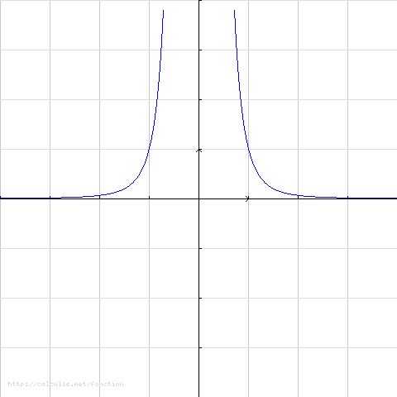
dP = 8 L μ Q/ π r⁴.
La pérdida de carga se incrementa exponencialmente con el calibre 1/ r⁴.
Su mayor interés se encuentra en la evaluación hemodinámica de las estenosis y medición del tamaño los by-pass y stents adecuados al caudal.
DP
Q, L
r
4
V
r
P 1
L
P 2
r,Q,L

Slide 59
36 Ejemplo de medición de Estenosis
Caudal 120ml/mn, Longitud L= 1 cm y Diminución linear del radio r : 8, 4, 2, 1 mm
Perdida de carga:
Incremento exponencial con 1/ r⁴ dP = 0,05 , 0,08 , 1,30 y 20,7 mmHg.
Incremento lineal con la Longitud L y el Caudal
Así, una estenosis de 75% es 16 veces más significativa que estenosis de 50%
.
DP
Q, L
r
4
r,Q,L

Slide 60
37 El número “sin dimensiones” de Reynolds (Re)
varia con la Velocidad (V), la longitud (L), y la viscosidad cinemática v . Re = VL/v .
Cuando en la sangre supera los 2500, el régimen laminar pasa turbulento.
.
Régime turbulent

Slide 61
38 Las turbulencias frenan el flujo con pérdida de carga además de la Poiseuille.
Se manifiestan al Doppler por una dispersión del análisis espectral.
Son la causa de los ruidos de Korotkoff durante la medición acústica de la presión arterial en el brazo.
Son causa de los Soplos y “thrill” de las estenosis y FAV

Slide 62
La dispersión de la velocidades y presiones contra las paredes : Shear stress Producen los aneurismas post stenoticos
Dilatan los vasos sobrecargados por excesiva velocidad (arterias y venas de las FAV, Shunts venosos cerrados) hasta que sus calibres sean tal que se reduzca la velocidad y se supriman las turbulencias (cuando el Numero de Reynolds < 2500).
Aneurisme post estenosis

Slide 63
En las arterias y venas normales, el calibre está adecuado al caudal y la pérdida de carga es mínima.
Sus valor es más o menos entre 0,08 y 1 mmHg sin efecto patológico ni manifestación Doppler .
Sin embargo, esta pérdida de carga se convierte
en estrés parietal que tiene que ser compensado biológicamente durante toda la vida.
.

Slide 64
40 La medición hemodinámica de
P = 8 L μ Q/ π r⁴ y Re = VL/v
Solo el eco-doppler puede revelar aproximadamente, según la condiciones anatómicas, la Presión, L, r, Q y Turbulencias! .

Slide 65
41 En las arterias: Doppler
La perdida di presión (carga) se traduce al por un amortización de la velocidad systolica con dispersión de espectro por turbulencias
La amortiguación es debida al efecto de frenada progresivo con la velocidad del flujo diastólico con su pico retrasado ( tiempo de peak alargado).

Slide 66
41Las arterias
La velocidad máxima sola no puede definir la perdida de carga si no se conoce el calibre y la longitud de una estenosis . DP = 8 L μ Q/ π r⁴.
Esta es una aproximación demasiado errónea en mas de 20% de los casos ( 1 paciente sobre 5!).
El porcentaje de estenosis es también una aproximación peligrosa, particularmente al nivel de la carótidas.
.

Slide 67
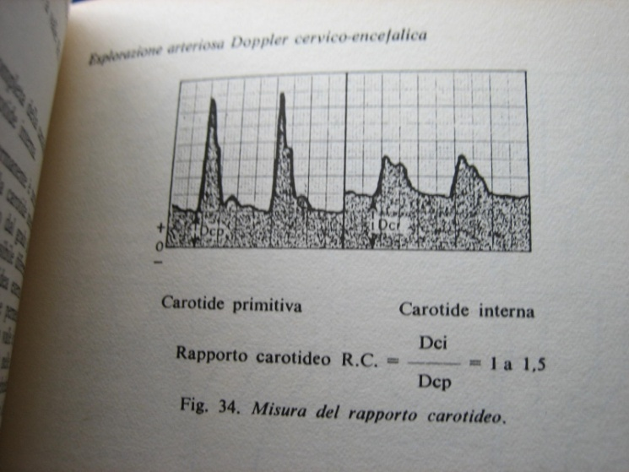

42 Carótidas
El NASCET valora la estenosis de la carótida interna (A-B/A) x100, (A = calibre post-bulbar , B = calibre de la estenosis ) considera la estenosis significativa cuando alcanza 70%. Sin embargo su significación no depende del calibre de la carótida interna post bulbar A, si no del solamente del calibre de la estenosis, su longitud y su caudal
Relación carotidea
Relacion de velocidad =
Relación area de calibre
.

Slide 68
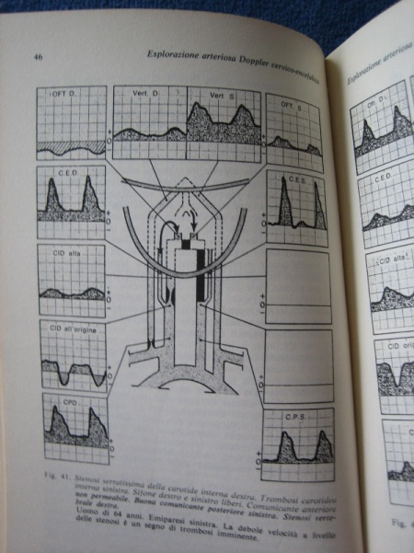
43 Así, el porcentaje puede variar de 43 a 64% cuando el calibre post bulbar varia 3,5 a 5,5 mm por un calibre de estenosis = 2 mm.
Dcha = 5,5 mm
C.Int post Bulbar
Izq = 3,5 mm
Calibre estenosis= 2 mm
NASCET 64%
NASCET 43%
Para la misma Estenosis 2 mm el % Nascet varia segun el calibre post-bulbar

Slide 69
Para un calibre = 1,8 mm, dP = 8 L μ Q/ π r⁴ la pérdida de carga puede pasar de 28 a 56 mmHg si su longitud pasa de 5 a 10 mm para un caudal de 300ml/mn.
Si el caudal se dobla por una obstrucción de la carótida contra-lateral, se dobla la pérdida de carga…
.Se puede concluir que las estenosis empiezan a ser significativas cuando el calibre alcanza 1,9 mm en una longitud de 5 mm. Y la significación solamente se establece cuando hay turbulencias y/o amortiguación de la curvas Doppler.

Slide 70
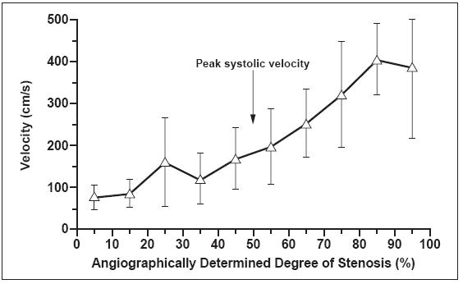
44 Todo eso explica las discordancias de medición con las angiografías.
Carotid Ultrasound Leslie M. Scoutt1, Edward G. Grant2 2009 ARRS Categorical Course

Slide 71
44 Todo eso explica las discordancias de medición con las angiografías.
Además de la perdida de carga, la fractura de placa y embolias por estrés mecánico de vibración debida a las turbulencias, es la más frecuente causa de isquemia cerebral.
Se pueden estudiar con el Döppler: Hits!
Régime turbulent

Slide 72
45 Arterias de las extremidades:
En las arterias normales, en reposo el flujo diastólico es nulo. Con el ejercicio, se elevan la presión distal y ambos flujos sistólico y diastólico sin que exista amortiguación.
Las estenosis amortiguan y elevan las curvas de velocidad y descienden la presión distal por perdida de carga de forma proporcional a la caída de las resistencias distales.

Slide 73
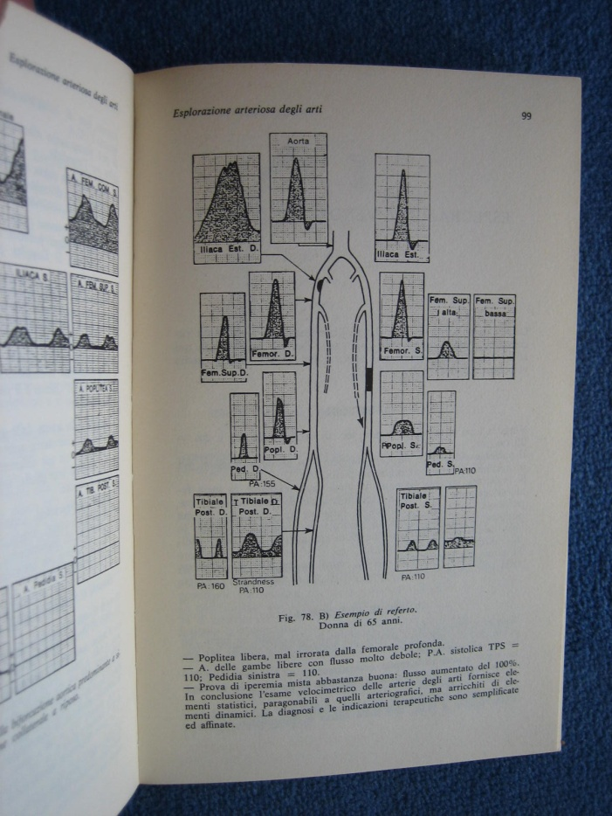
45 Arterias de las extremidades:
La búsqueda, la localización y la valoración de las estenosis y obstrucciones se realiza en reposo y post- ejercicio mediante una cartografia anatómica y hemodinámica.
.

Slide 74
47 Las venas
Así, una pérdida de carga de solamente 15-20 mmHg, influye de forma significativa en la Presión Residual, e inicia el frenado del drenaje tisular.
Por eso, la elección del tamaño de los stents venosos debe tener en cuenta el caudal de reposo y de esfuerzo de la vena.
.

Slide 75
46 Presión arterial manométrica distal Doppler :
El Índice de Strandnes es mejor que el de Windsor porque puede además diagnosticar la estenosis significativa con el ejercicio.
Pole Test mejor en caso de isquemia critica
El Laser Doppler y la Oximetría no son bastante fiables Y la RF del dedo godo no siempre posible.
.

Slide 76
47 Las venas
La misma pérdida de presión (carga) es mucho más significativa en las venas que en las arterias porque la presión residual es mucho más pequeña de la arterial (15 versus 100 mm Hg) es decir 6 veces más importante.
Ante una pérdida de carga de solamente 15-20 mmHg, la Presión Residual tiene que subir más arriba para que no se pare el flujo venoso, lo que aumenta la Presión venosa al nivel microcirculatorio, edematiza la extremidad e impide un drenaje correcto. Por eso, la elección del tamaño de los stents venosos tiene tomar en cuenta el caudal de reposo y de esfuerzo de la vena.

Slide 77
47 Las venas
La misma perdida de presión (carga) es mucho más significativa en las venas que en las arterias porque la presión residual es mucho más pequeña de la arterial (15 versus 100 mm Hg)s 6 veces mas importante .
Con una pérdida de carga de solamente 15-20 mmHg, la Presión Residual tiene que elevarse para que no se detenga el flujo venoso, lo que aumenta la Presión venosa al nivel microcirculatorio, edematiza la extremidad e impide un drenaje correcto. Por eso, la elección del tamaño de los stents venosos tiene que tener en cuenta el caudal de reposo y de esfuerzo de la vena.

Slide 78
48 Asi, cada obstáculo al drenaje, aumenta la Presión Residual que desarrolla las colaterales y la neoangiogenesis , y explica la mayoría de las complicaciones y recidivas de las técnicas destructivas de las varices.
Por esta razón, CHIVA propone una estrategia conservadora
PA
RMC
PR
X

Slide 79
49 Las turbulencias por inadecuado calibre al caudal, crean como en las arterias un estrés parietal que dilata la venas hasta que el calibre sea bastante ancho como para reducir la velocidad..
Esto se ve particularmente en las varices primarias que son habitualmente debidas al caudal/presión excesivos de los shunts cerrados. Su normalización durante la Maniobra de Perthes y la Cura CHIVA es debida a que ambas suprimen este exceso de carga.
CHIVA
PERTHES
.
DIASTOLE
DIASTOLE

Slide 80
Gradiente de Presión
Bombas y
Válvulas
.

Slide 81
51 El Gradiente de Presión es la diferencia de Presión P1-P2 entre dos puntos distantes de una longitud L de un fluido continuo.
dP = (P1-P2) /L .
Esto es lo que determina los movimientos del flujo siempre de mayor a menor presión.
El flujo normal no se invierte con el gradiente por el cierre de la válvulas.
.

Slide 82
51. Sin embargo, existe une pequeño reflujo fisiológico inicial necesario para cerrar las válvulas como es necesario que pase un poco de viento antes de cerrar una puerta.
Este reflujo fisiológico se detecta con el Döppler
en las arterias ( Válvula Aortica)
y en las venas Valvulas Venosas .
.

Slide 83
51. Reflujo arterial por Válvula Aórtica incompetente.
.

Slide 84
En la venas
En decúbito el Gradiente de presión venosa de las bombas cardiaca y toraco-abdominal es mínimo (cerca 20 mmHg), sin inversión.
En bipedestación, el gradiente gravitacional ῤgh pasa de 0 a 90 mmHg con un flujo retrogado que se detiene cuando están llenas todas la venas .
Este gradiente se fragmenta por acción de la bomba vávulo-muscular de la extremidades durante la marcha FDPH.
En función del grado de incompetencia valvular no se fragmenta correctamente la columna de presión.
.

Slide 85
54
El gradiente de bomba toraco-abdominal se invierte cuando
se tosa, se defeca, se cargan pesos,
y se activa la Maniobra de Valsalva
con reflujo cuando la válvulas son incompetentes.

Slide 86
El gradiente diastólico de la Bomba Valvulo-muscular se invierte sin reflujo en condiciones normales, con reflujo en las venas incompetentes profundas y/o superficiales.
A veces no hay reflujo en la Safena, aunque sea varicosa cuando existe un reflujo profundo COMPETITIVO, que llena mas rápido la bomba muscular.
DIASTOLE

Slide 87
56 Todas estas condiciones se pueden verificar con el Eco Doppler durante las maniobras hemodinámicas, Valsalva y Paraná.
La maniobra de Perthes es clínica y confirma el correcto vaciamiento de la varices cuando la Bomba de la pantorrilla funciona bien o la ausencia de vaciamiento en caso de reflujo profundo COMPETITIVO

Slide 88
57 Presión Trans mural PTM y Modelo de Starling.
La PTM es la diferencia entre la presión lateral PL de la sangre y la presión tisular PT combinada con la presión atmosférica Pat.
PTM = PL – (PT + Pat).
PL= Presión estática p + Presión hidrostática ṗgh .
57 Presión Trans mural PTM y Modelo de Starling.
La PTM es la diferencia entre la presión lateral PL de la sangre y la presión tisular PT combinada con la presión atmosférica Pat.
PTM = PL – (PT + Pat).
PL= Presión estática p + Presión hidrostática ṗgh .

Slide 89
58
La PTM controla el volumen y calibre de los vasos.
Sin embargo, El objetivo vital y principal de las condiciones hemodinámicas de las bombas y los vasos de la circulación, es proporcionar a los capilares una Presión trans mural PTM indispensable para nutrir y drenar los tejidos.

Slide 90
INSUFICIENCIA ARTERIAL = PTM baja
INSUFICIENCIA VENOSA = PTM alta
Diagnostico: Buscar las anomalías del las bombas y vasos responsable de la PTM demasiada baja o alta
Tratamientos: Tratar las anomalías y actuar sobre los parámetros de la PTM : Presión Intravascular: Motriz y hidrostática Presión Externa: tisular y atmosférica hasta Restaurar la PTM alta para las arterias y baja para las venas.

Slide 91
La Presión Externa PE constituida por:
Presión Tisular +
Atmosférica
Opuestas a la Presión lateral intravascular
Para constituir la PTM.
.

Slide 92
Modelo de Starling trata de la Micro-circulación.
La presión Arterial Trans-Mural capilar es superior a la Presión Oncótica opuesta. Tiene como resultado, el pasaje a los tejidos.
La presión Venosa Trans-Mural capilar es inferior a la Presión Oncótica opuesta. Tiene como resultado, el pasaje a los capilares.
PTM art
PTM ven.
P. Oncotica
P. Oncotica

Slide 93
Modelo de Starling trata de la Micro-circulación.
Mientras que los parámetros de presión Trans-Mural de los capilares arteriales son bastantes simples, los de los capilares venosos son mas complejos. Sin embargo se pueden conocer esquemáticamente sus interferencias para entender y tratar mejor sus anomalías.
PTM art
PTM ven.
P. Oncotica
P. Oncotica

Slide 94
Parámetros Normales de drenaje tisular
CAPILAR VENOSO
TEJIDOS
ATMOSFERA
COMPRESION
P . ATMOSFERICA
P .TISULAR
PTM.
P.RESIDUAL.
P.LATERAL.
P.HIDROSTATICA
P. ONCOTICA INTERSTICIAL
P. ONCOTICA GRADIENTE
P. ONCOTICA PLASMATICA
DRENAJE.

Slide 95
P. Residual P.Lateral PTM Drenaje
CAPILAR VENOSO
TEJIDOS
ATMOSFERA
COMPRESION
P . ATMOSFERICA
P .TISULAR
PTM.
P.RESIDUAL.
P.LATERAL.
P.HIDROSTATICA
P. ONCOTICA INTERSTICIAL
P. ONCOTICA GRADIENTE
P. ONCOTICA PLASMATICA
DRENAJE.

Slide 96
P. Residual P.HIDROSTATICA P.Lateral PTM Drenaje
CAPILAR VENOSO
TEJIDOS
ATMOSFERA
COMPRESION
P . ATMOSFERICA
P .TISULAR
PTM.
P.RESIDUAL.
P.LATERAL.
P.HIDROSTATICA
P. ONCOTICA INTERSTICIAL
P. ONCOTICA GRADIENTE
P. ONCOTICA PLASMATICA
DRENAJE.

Slide 97
P. Residual Y/O P.Hidrostatica P.Lateral COMPRESION PTM Drenaje
CAPILAR VENOSO
TEJIDOS
ATMOSFERA
COMPRESION
P . ATMOSFERICA
P .TISULAR
PTM.
P.RESIDUAL.
P.LATERAL.
P.HIDROSTATICA
P. ONCOTICA INTERSTICIAL
P. ONCOTICA GRADIENTE
P. ONCOTICA PLASMATICA
DRENAJE.

Slide 98
P. Atmosferica PTM Drenaje
CAPILAR VENOSO
TEJIDOS
ATMOSFERA
COMPRESION
P . ATMOSFERICA
P .TISULAR
PTM.
P.RESIDUAL.
P.LATERAL.
P.HIDROSTATICA
P. ONCOTICA INTERSTICIAL
P. ONCOTICA GRADIENTE
P. ONCOTICA PLASMATICA
DRENAJE.

Slide 99
P. Atmosferica COMPRESION PTM Drenaje
CAPILAR VENOSO
TEJIDOS
ATMOSFERA
COMPRESION
P . ATMOSFERICA
P .TISULAR
PTM.
P.RESIDUAL.
P.LATERAL.
P.HIDROSTATICA
P. ONCOTICA INTERSTICIAL
P. ONCOTICA GRADIENTE
P. ONCOTICA PLASMATICA
DRENAJE.

Slide 100
P. Oncotica plamatica y/o P Onctotica Intertical Gradiente Oncotico Drenaje
CAPILAR VENOSO
TEJIDOS
ATMOSFERA
COMPRESION
P . ATMOSFERICA
P .TISULAR
PTM.
P.RESIDUAL.
P.LATERAL.
P.HIDROSTATICA
P. ONCOTICA INTERSTICIAL
P. ONCOTICA GRADIENTE
P. ONCOTICA PLASMATICA
DRENAJE.

Slide 101
P. Oncotica plamatica y/o P Onctotica Intertical Gradiente Oncotico COMPRESION Drenaje
CAPILAR VENOSO
TEJIDOS
ATMOSFERA
COMPRESION
P . ATMOSFERICA
P .TISULAR
PTM.
P.RESIDUAL.
P.LATERAL.
P.HIDROSTATICA
P. ONCOTICA INTERSTICIAL
P. ONCOTICA GRADIENTE
P. ONCOTICA PLASMATICA
DRENAJE.

Slide 102
La compresión externa
Refuerza
la Presión Externa

Slide 103
Cuando la compresión elástica es Activa: su volumen varia como el de la pierna, manteniendo su presión. Puede ser peligrosa e isquemiante cuando desciende la presión arterial por caída de la Presión Motriz o Hidrostática (por ejemplo, pasando de la bipedestación al decúbito).
Cuando la compresión inelástica es Pasiva: no varia su volumen con el de la pierna. Como no se puede dilatar cuando se dilata la pierna, refuerza la sístole de la pantorrilla durante la marcha. Pero, su efecto disminuye con la deambulación ya que se reduce el volumen de la pierna. .

Slide 104
En las venas: La compresión externa es muy importante.
SU ACCION PRINCIPAL es:
MICRO-CIRCULATORIA REDUCCION de LA PTM es decir facilita el drenaje: Edema, trastornos de la piel y ulceras venosas
SU ACCION SEGUNDARIA es:
Reducción del calibre de las venas. Reduce más el de las venas profundas que el de las superficiales, por el gradiente de presión de drenaje superficial: presión superficial mayor que la profunda.

Slide 105
La solución, es primero desinflar la pierna al máximo con la postura pies arriba (método de la maleta) durante 2 horas y después, bandear (inelástico) con control del flujo arterial Doppler en el antepié.

Slide 106
SIEMPRE
PENSAR
En la PTM!!!!

Slide 107
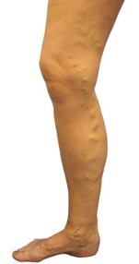

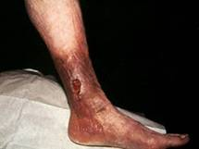
Insuficiencia Venosa
Edema, Varices, Trastornos tróficos , Ulcera
UNA causa
Exceso de Presión Trans Mural PTM
Notes:
107

Slide 108
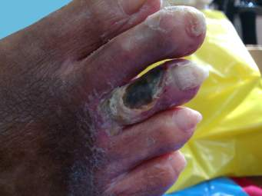
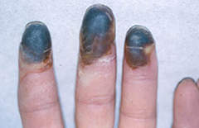
Insuficiencia Arterial
Claudicación, Ulcera, Gangrena
UNA causa
Presión Trans Mural baja
PTM
Notes:
108

Slide 109
Muchas Gracias

